Slide 1
Тақырыбы:
Балықтар әлемі және қоршаған орта факторларының әсері

Slide 2
Балықтар ағзаларының қалыпты қызмет атқаруына әсер етеді:
Биотикалық факторлар
Абиотикалық фактор

Slide 3
Су температурасының балықтарға беретін негізгі әсерлер:
Организмндегі биологиялық үдерістердің қалыпты немесе ауытқып өтуіне;
су айдынында таралуына;
мінез – құлқына және азықтануына т.б.;

Slide 4
Мөңкелер
судың температурасы 0 0 ден 30 С аралығында еркін тіршілік ете
Алабұғатұқымдастар
судың жылуы 29-30С жағдайында жаппай өледі
Сазандар, тұқылар
Су температурасы 8-10 С төмендегенде азықтануын тоқтатады.
Береді.

Slide 5
Мысалы, иваси (майшабақтар тұқымдасына жататын теңіз балығы) көктемде судың жылуына байланысты (8 градустан жоғары) уылдырық шашқан жерінен солтүстікке қарай өтіп ірі топтасқан балық үйірлерін құрайды. Бірақта, су температурасының қызуы оптимальді деңгейден жоғары болған жағдайда балықтар жаппай шығынға ұшырайды.
Мысалы, Қара теңізде су температурасы 5 градусқа күрт төмендегеннің салдарынан хамсаның жаппай қырылуы байқалған (анчоустарға жататын балық түрі).

Slide 6
Тыныс алу қарқындылығы биотикалық және абиотикалық факторларға байланысты.
Оттектің жұмсалуы аталықтар организмінде аналықтарына қарағанда жоғары болатыны анықталған. Тыныс алу жиілігіне судағы оттектен басқа СО², рН, температура және т.б. әсерін тигізеді.

Slide 7
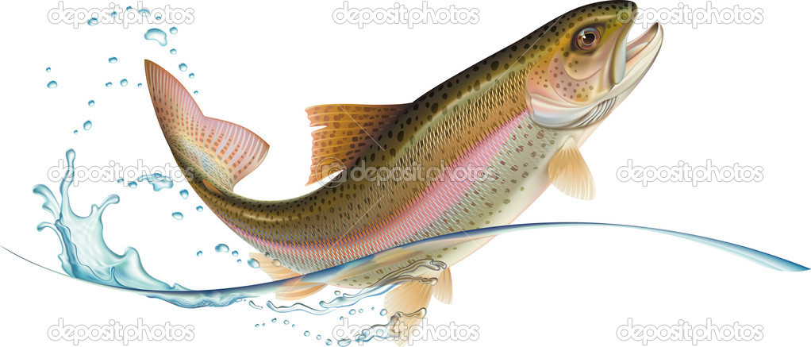
10⁰ С-да және оттек мөлшері 4,7 мг/л-де бахтах минутына 60-70 рет тыныс алу қозғалысын жасаса, ал 1,2 мг/л болғанда жиілігі 140-160-қа көтеріледі.

Slide 8
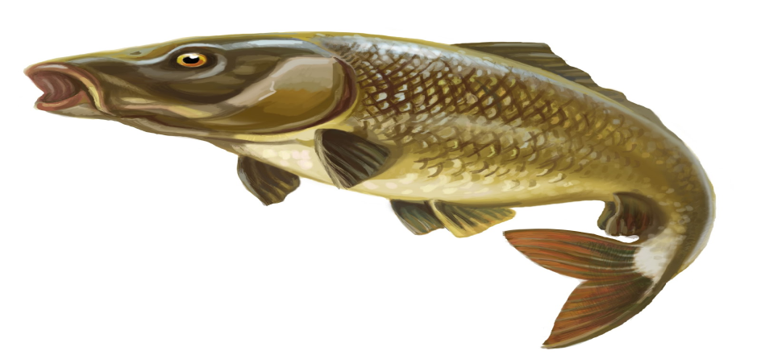
Тұқы балық 1,2 мг/л болғанда жиілігі 140-160- көтеріледі.Ал минутына 30-40 рет қозғалыс жасайды. Қыста тұқы минутына 3-4, тіпті 1-2 қозғалыс жасайтыны да белгілі.

Slide 9
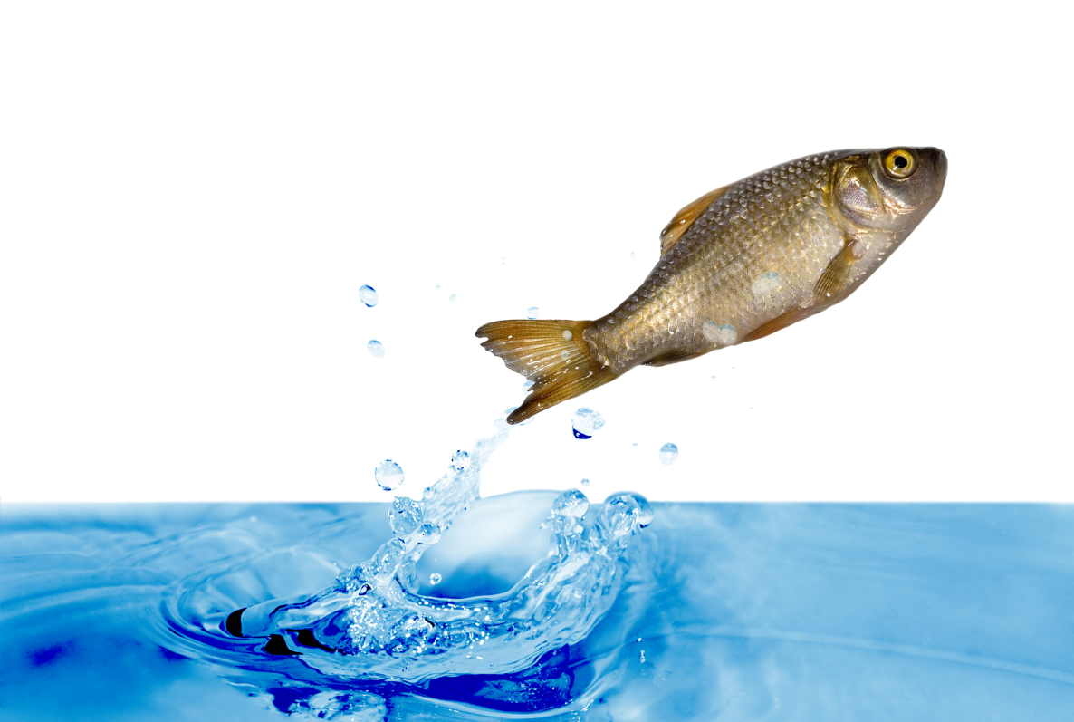
балықтың дене мөлшеріне
қимыл-қозғалысына
ортаның физико-химиялық факторларына
қоректену белсенділігіне
тұқым бездері-гонадалардың пісіп-жетілу дәрежесіне
Жасына
жынысына

Slide 10
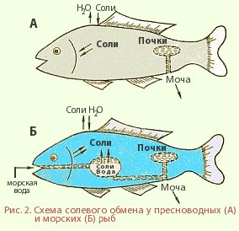

Slide 11
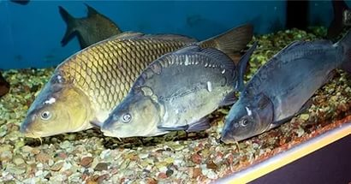
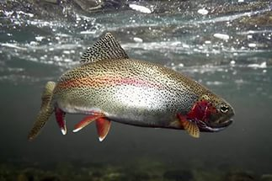
Балықтардың тыныс алу жиілігі олардың түрлік ерекшелігіне және әртүрлі факторларға, мысалы, су темпертурасы, ондағы оттектің көлемі, балықтың физиологиялық жағдайына байланысты болады. Мысалы,
тұқы 12-16⁰С-та минутына 30-40 рет, ал 0,5-1⁰С-та бар болғаны 3-4 рет тыныс алады.
бахтах 10⁰С-та 60-70 рет алатыны белгілі.

Slide 12
Балықтарға оттек жетіспеуімен қатар, оның концентрациясы тым көбейіп кетсе де теріс әсер етеді. Мысалы, Оттекке өте қаныққан суқоймаларында уылдырықтардың инкубациясы тежеледі, өлім-жітімге көп ұшырайды.

Slide 13
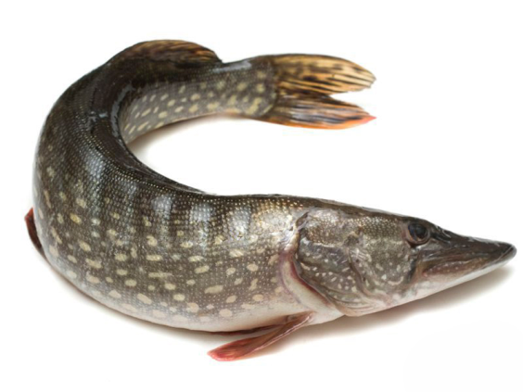
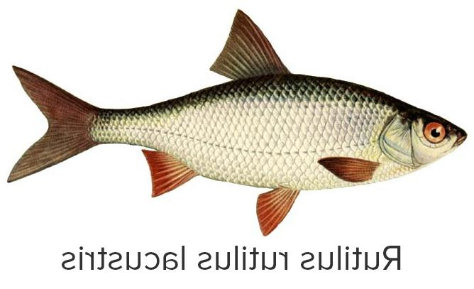
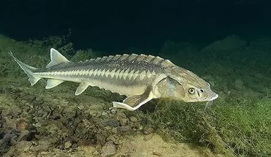
шортанның эмбрионы үшін су оттекпен 400%-ға қанықса өледі
350-430%-да торта балығының эмбрионының қозғалыс активтілігі бұзылады.
Бекіре балықтарының өсуі су оттекке 430%-ға қаныққанда төмендейді.

Slide 14
Жыныс өнімдерінің пісіп-жетілуіне әсер ететін факторлар
физиологиялық жай-күйі
су температурасы
қоректің жеткілікті болуы
белгілі жас
судың гидрохимиялық жағдайы

Slide 15
гидрохимиялық режим
зат алмасу деңгейі
су температурасы
жынысы
балықтың күй-жағдайы
балық түріне
қорек
балық мөлшеріне
Жалпы өсу қарқындылығы бірнеше факторлармен байланыстылығы:

Slide 16
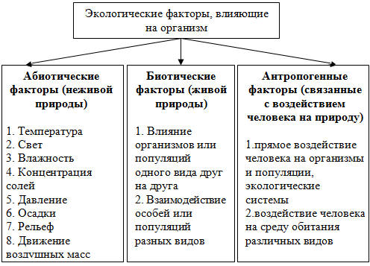

Slide 17
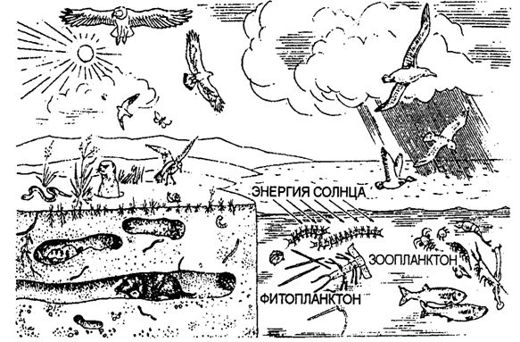

Slide 18
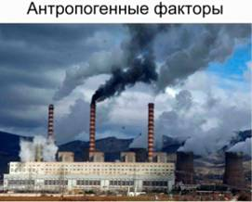
Антропогендік фактор

Slide 19
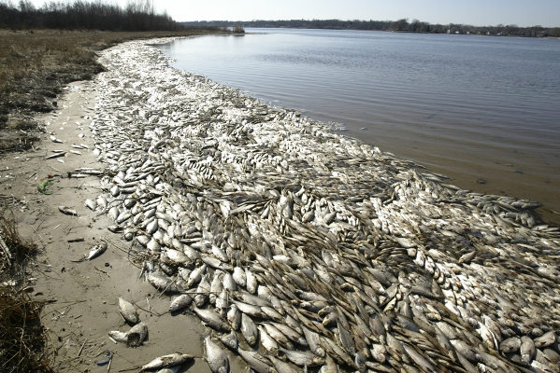
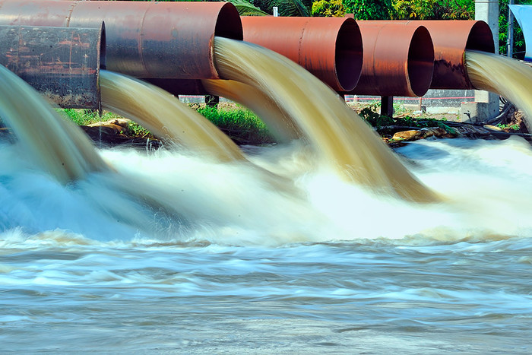

Slide 21
Жоғарғы өнімділікті қалыптастыру үшін судағы организмдерге, міндетті түрде әр түрлі жастағы балықтарға абиотикалық және биотикалық факторлардың әсерін зерттеу қажет.

Slide 22
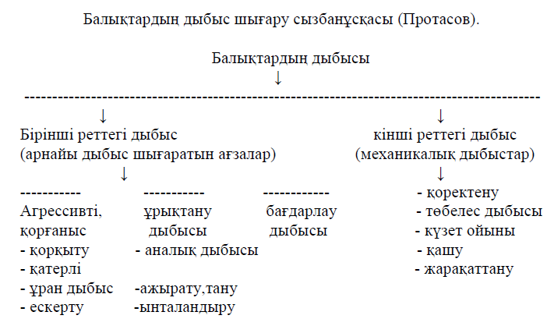

Slide 23
Абиотикалық факторлар:
Климаттық: температураның жылдық мөлшері, орташа жылдық температура, ылғалдылық
Эдафогендік: топырақтың механикалық құрамы, топырақтағы ауаның өзгергіштігі
Орографиялық: рельф, теңіз деңгейінен жоғары, құлдилық және еңісті жерлердің экспозициясы
Химиялық: ауаның газдық құрамы, судың тұздылық құрамы, концентрация, қышқылдылық
Физикалық: шу, магниттік алаң, жылу өткізгіштік және жылу сыйымдылық, радиоактивтілік

Slide 24
Биотикалық факторлар:
Фитогендік – өсімдіктердің әсер етуі
Микогендік – саңырауқұлақтардың әсері
Зоогендік – жануарлардың әсері
Микробиогендік – микроорганизмдердің әсері

Slide 26
Жылулық баланс және су массасының циркуляциясы
Сәулелік радиация
Атмосфералық циркуляция
Желдің соғу системасы
Ағыстың пайда болу салдары және тереңдіктегі циркуляцияның әсері

Slide 28
ПАЙДАЛАНҒАН ӘДЕБИЕТТЕР:
Иванова Н. Т. Материалы к морфологии крови рыб. Ростов н/Д, 1970. Никольский Г. В. Экология рыб. М., 1974.
Матюхин В. А. Биоэнергетика и физиология плавания рыб. Новосибирск, 1973.
Основные особенности поведения и ориентации рыб/Под ред. Б. П. Мантейфеля. М., 1974.

Slide 29
Назар аударғандарыңызға рахмет!!!

